Slide 1
佳木斯大学汇报答辩通用模板
Jiamusi University Reporting Reply General Template
汇报人：阿宅
指导老师：XX

Slide 2
请输入您的标题
PLEASE ENTER YOUR TITLE
请输入您的标题
PLEASE ENTER YOUR TITLE
请输入您的标题
PLEASE ENTER YOUR TITLE
请输入您的标题
PLEASE ENTER YOUR TITLE
请输入您的标题
PLEASE ENTER YOUR TITLE

Slide 3
感谢各位老师悉心指导
THANK YOU FOR YOUR CAREFUL GUIDANCE
| 明德砺学 崇尚实践 |

Slide 4
01
请输入您的标题
PLEASE ENTER YOUR TITLE
|明德砺学 崇尚实践|
4

Slide 5
02
请输入您的标题
PLEASE ENTER YOUR TITLE
|明德砺学 崇尚实践|
5

Slide 6
03
请输入您的标题
PLEASE ENTER YOUR TITLE
|明德砺学 崇尚实践|
6

Slide 7
04
请输入您的标题
PLEASE ENTER YOUR TITLE
|明德砺学 崇尚实践|
7

Slide 8
05
请输入您的标题
PLEASE ENTER YOUR TITLE
|明德砺学 崇尚实践|
8

Slide 9
一段纯文字排版页
JIAMUSI UNIVERSITY
华夏东极，佳城佳大
华夏东极人才的摇篮——佳木斯大学，坐落于中国最早迎接太阳升起的地方、最佳生态环境魅力城市佳木斯市。学校所在城市是黑龙江省省域副中心城市，是全省东北部地区政治、经济、科技、文化教育、医疗、商贸和交通中心；环境绝佳，有“华夏东极”“东方第一城”“东北小延安”之称；交通日趋便利，是已开通的哈佳快速铁路和规划建设的沈佳高速铁路的东北方终点城市；战略位置重要，处于东北亚经济圈的中心位置，是中国通向俄罗斯西伯利亚和远东地区的桥头堡，也是亚欧、亚美的结合点，是对俄经贸合作的大通道。

Slide 10
一段纯文字排版页
Text here
JIAMUSI UNIVERSITY
华夏东极，佳城佳大
华夏东极人才的摇篮——佳木斯大学，坐落于中国最早迎接太阳升起的地方、最佳生态环境魅力城市佳木斯市。学校所在城市是黑龙江省省域副中心城市，是全省东北部地区政治、经济、科技、文化教育、医疗、商贸和交通中心；环境绝佳，有“华夏东极”“东方第一城”“东北小延安”之称；交通日趋便利，是已开通的哈佳快速铁路和规划建设的沈佳高速铁路的东北方终点城市；战略位置重要，处于东北亚经济圈的中心位置，是中国通向俄罗斯西伯利亚和远东地区的桥头堡，也是亚欧、亚美的结合点，是对俄经贸合作的大通道。
|明德砺学 崇尚实践|
10

Slide 11
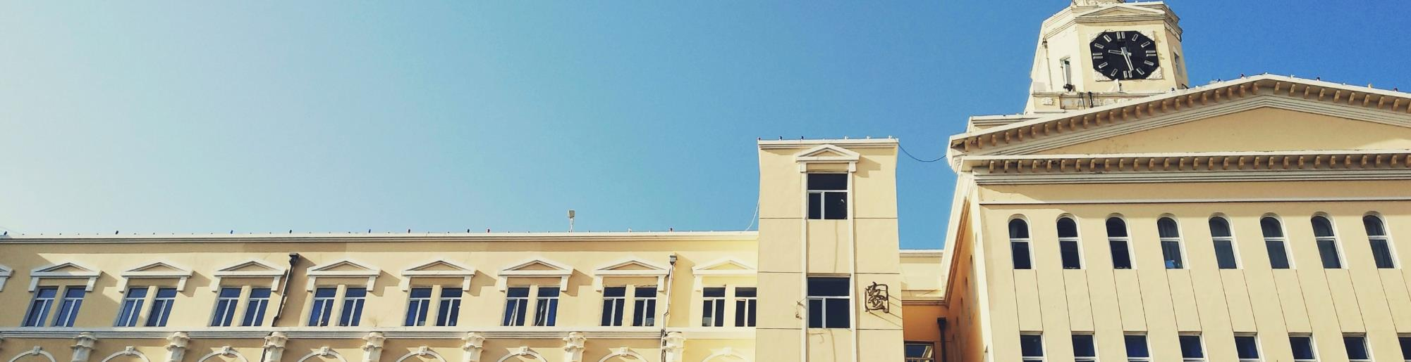
一段图文型排版页
JIAMUSI UNIVERSITY
华夏东极人才的摇篮——佳木斯大学，坐落于中国最早迎接太阳升起的地方、最佳生态环境魅力城市佳木斯市。学校所在城市是黑龙江省省域副中心城市，是全省东北部地区政治、经济、科技、文化教育、医疗、商贸和交通中心；环境绝佳，有“华夏东极”“东方第一城”“东北小延安”之称；交通日趋便利，是已开通的哈佳快速铁路和规划建设的沈佳高速铁路的东北方终点城市；战略位置重要，处于东北亚经济圈的中心位置，是中国通向俄罗斯西伯利亚和远东地区的桥头堡，也是亚欧、亚美的结合点，是对俄经贸合作的大通道。
华夏东极，佳城佳大
|明德砺学 崇尚实践|
11

Slide 12
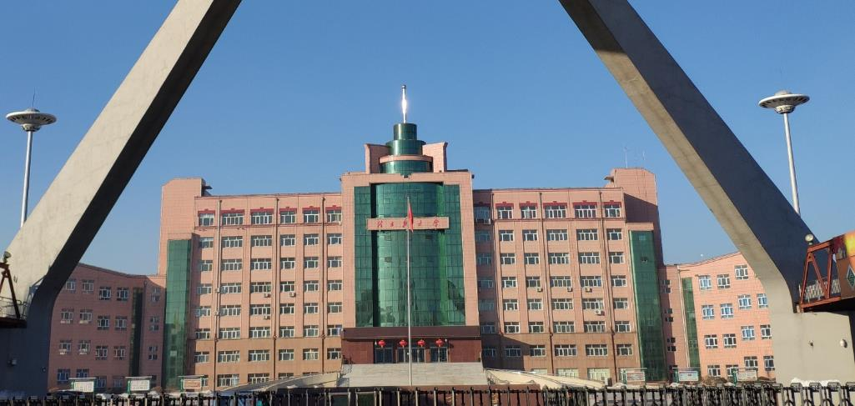
一段图文型排版页
JIAMUSI UNIVERSITY
华夏东极，佳城佳大
|明德砺学 崇尚实践|
12

Slide 13
两段纯文字排版页
JIAMUSI UNIVERSITY
01
02
华夏东极，佳城佳大
华夏东极，佳城佳大
学校始建于1947年，于1995年6月27日经原国家教委批准，由佳木斯医学院、佳木斯工学院、佳木斯师范专科学校和原佳木斯大学合并组成；2000年后，佳木斯市粮食职工中等专业学校、富锦师范学校、黑龙江省理工学校相继并入。
学校始建于1947年，于1995年6月27日经原国家教委批准，由佳木斯医学院、佳木斯工学院、佳木斯师范专科学校和原佳木斯大学合并组成；2000年后，佳木斯市粮食职工中等专业学校、富锦师范学校、黑龙江省理工学校相继并入。
|明德砺学 崇尚实践|
13

Slide 14
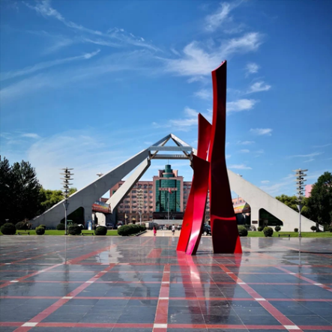
两段图文型排版页
PART ONE
PART TWO
华夏东极，佳城佳大
华夏东极，佳城佳大
学校始建于1947年，于1995年6月27日经原国家教委批准，由佳木斯医学院、佳木斯工学院、佳木斯师范专科学校和原佳木斯大学合并组成；2000年后，佳木斯市粮食职工中等专业学校、富锦师范学校、黑龙江省理工学校相继并入。
学校始建于1947年，于1995年6月27日经原国家教委批准，由佳木斯医学院、佳木斯工学院、佳木斯师范专科学校和原佳木斯大学合并组成；2000年后，佳木斯市粮食职工中等专业学校、富锦师范学校、黑龙江省理工学校相继并入。
|明德砺学 崇尚实践|
14

Slide 15
三段纯文字排版页
PART 01
PART 02
PART 03
学科齐全，协调发展
学科齐全，协调发展
学科齐全，协调发展
学科专业设置涵盖文学、理学、工学、医学、经济学、教育学、法学、历史学、管理学、农学、艺术学等十一大学科门类
学科专业设置涵盖文学、理学、工学、医学、经济学、教育学、法学、历史学、管理学、农学、艺术学等十一大学科门类
学科专业设置涵盖文学、理学、工学、医学、经济学、教育学、法学、历史学、管理学、农学、艺术学等十一大学科门类
|明德砺学 崇尚实践|
15

Slide 16
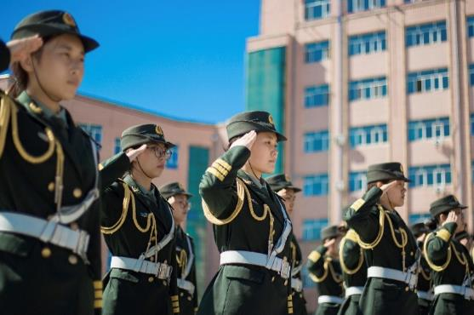
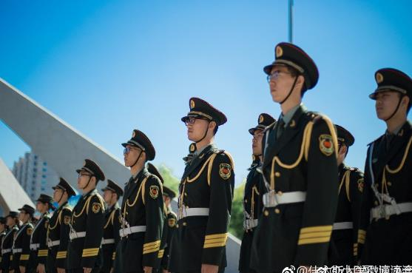
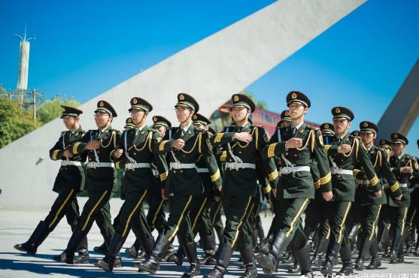
三段图文型排版页
PART 01
PART 02
PART 03
学科齐全，协调发展
学科齐全，协调发展
学科齐全，协调发展
学科专业设置涵盖文学、理学、工学、医学、经济学、教育学、法学、历史学、管理学、农学、艺术学等十一大学科门类
学科专业设置涵盖文学、理学、工学、医学、经济学、教育学、法学、历史学、管理学、农学、艺术学等十一大学科门类
学科专业设置涵盖文学、理学、工学、医学、经济学、教育学、法学、历史学、管理学、农学、艺术学等十一大学科门类
|明德砺学 崇尚实践|
16

Slide 17
多段纯文字排版页
PART 01
PART 02
1
2
积淀厚重，人才摇篮
Jiamusi
University
Jiamusi
University
积淀厚重，人才摇篮
学校是黑龙江省重点建设的省属高水平大学，是黑龙江省门类较全且含有医学专业的综合性大学，是“十三五”期间“国家百所中西部高校基础能力建设工程（二期）支持高校”，是黑龙江省首批深化创新创业教育改革示范高校。
学校是黑龙江省重点建设的省属高水平大学，是黑龙江省门类较全且含有医学专业的综合性大学，是“十三五”期间“国家百所中西部高校基础能力建设工程（二期）支持高校”，是黑龙江省首批深化创新创业教育改革示范高校。
PART 03
PART 04
3
4
积淀厚重，人才摇篮
Jiamusi
University
Jiamusi
University
积淀厚重，人才摇篮
学校是黑龙江省重点建设的省属高水平大学，是黑龙江省门类较全且含有医学专业的综合性大学，是“十三五”期间“国家百所中西部高校基础能力建设工程（二期）支持高校”，是黑龙江省首批深化创新创业教育改革示范高校。
学校是黑龙江省重点建设的省属高水平大学，是黑龙江省门类较全且含有医学专业的综合性大学，是“十三五”期间“国家百所中西部高校基础能力建设工程（二期）支持高校”，是黑龙江省首批深化创新创业教育改革示范高校。
|明德砺学 崇尚实践|
17

Slide 18
多段纯文字排版页
PART 01
PART 02
PART 03
积淀厚重，人才摇篮
积淀厚重，人才摇篮
积淀厚重，人才摇篮
学校是黑龙江省重点建设的省属高水平大学，是黑龙江省门类较全且含有医学专业的综合性大学
学校是黑龙江省重点建设的省属高水平大学，是黑龙江省门类较全且含有医学专业的综合性大学
学校是黑龙江省重点建设的省属高水平大学，是黑龙江省门类较全且含有医学专业的综合性大学
PART 02
PART 03
积淀厚重，人才摇篮
积淀厚重，人才摇篮
学校是黑龙江省重点建设的省属高水平大学，是黑龙江省门类较全且含有医学专业的综合性大学
学校是黑龙江省重点建设的省属高水平大学，是黑龙江省门类较全且含有医学专业的综合性大学
|明德砺学 崇尚实践|
18

Slide 19
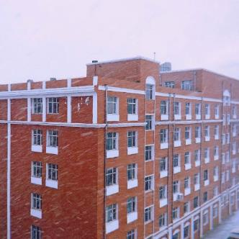
多段图文型排版页
条件优良，设施完备
条件优良，设施完备
学校固定资产总值14.66亿元，其中教学仪器设备总值3.4亿元。拥有现代化数字图书馆，图书馆藏书261.33万册
01
02
学校固定资产总值14.66亿元，其中教学仪器设备总值3.4亿元。拥有现代化数字图书馆，图书馆藏书261.33万册
03
04
条件优良，设施完备
条件优良，设施完备
学校固定资产总值14.66亿元，其中教学仪器设备总值3.4亿元。
拥有现代化数字图书馆，图书馆藏书261.33万册
学校固定资产总值14.66亿元，其中教学仪器设备总值3.4亿元。拥有现代化数字图书馆，图书馆藏书261.33万册
05
06
条件优良，设施完备
条件优良，设施完备
学校固定资产总值14.66亿元，其中教学仪器设备总值3.4亿元。拥有现代化数字图书馆，图书馆藏书261.33万册
学校固定资产总值14.66亿元，其中教学仪器设备总值3.4亿元。拥有现代化数字图书馆，图书馆藏书261.33万册
|明德砺学 崇尚实践|
19

Slide 20

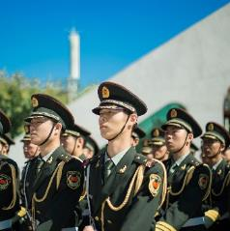
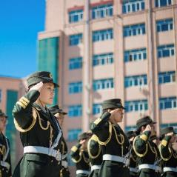
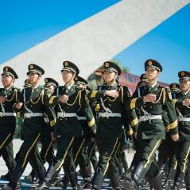
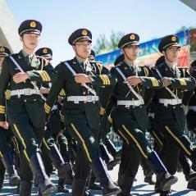
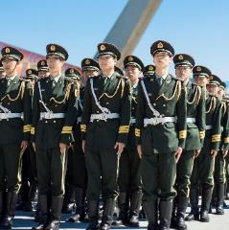
多张图片展示排版页
明德砺学
不忘初心，砥砺前行
崇尚实践
|明德砺学 崇尚实践|
20

Slide 21
多段文字递进关系（可作时间轴）
1947年
学校始建于1947年，于1995年6月27日经原国家教委批准。
1947年
学校始建于1947年，于1995年6月27日经原国家教委批准。
1947年
学校始建于1947年，于1995年6月27日经原国家教委批准。
1947年
学校始建于1947年，于1995年6月27日经原国家教委批准。
1947年
1947年
1947年
学校始建于1947年，于1995年6月27日经原国家教委批准。
学校始建于1947年，于1995年6月27日经原国家教委批准。
学校始建于1947年，于1995年6月27日经原国家教委批准。
|明德砺学 崇尚实践|
21

Slide 22




人物介绍页
输出姓名
YOUR NAME
输出姓名
YOUR NAME
输入您的职位
也许大学的这几年是你人生中最美的年华，尽情享受不负青春所望，请用简短的文字介绍下自己吧。
输入您的职位
也许大学的这几年是你人生中最美的年华，尽情享受不负青春所望，请用简短的文字介绍下自己吧。
输入您的院校
输入您的院校
|明德砺学 崇尚实践|
22

Slide 23
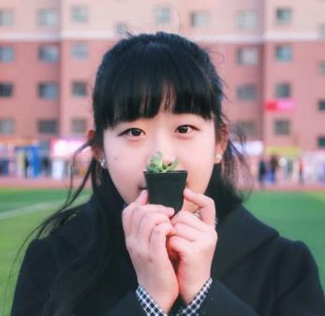


人物介绍页
YOUR NAME
YOUR NAME
YOUR NAME
输出姓名
输出姓名
输出姓名
也许大学的这几年是你人生中最美的年华，尽情享受不负青春所望，请用简短的文字介绍下自己吧。
也许大学的这几年是你人生中最美的年华，尽情享受不负青春所望，请用简短的文字介绍下自己吧。
也许大学的这几年是你人生中最美的年华，尽情享受不负青春所望，请用简短的文字介绍下自己吧。
|明德砺学 崇尚实践|
23

Slide 24




人物介绍页
YOUR NAME
YOUR NAME
YOUR NAME
YOUR NAME
输出姓名
输出姓名
输出姓名
输出姓名
也许大学的这几年是你人生中最美的年华，尽情享受不负青春所望，请用简短的文字介绍下自己吧。
也许大学的这几年是你人生中最美的年华，尽情享受不负青春所望，请用简短的文字介绍下自己吧。
也许大学的这几年是你人生中最美的年华，尽情享受不负青春所望，请用简短的文字介绍下自己吧。
也许大学的这几年是你人生中最美的年华，尽情享受不负青春所望，请用简短的文字介绍下自己吧。
|明德砺学 崇尚实践|
24

Slide 25
人物介绍页
输出姓名
输出姓名
N
A
也许大学的这几年是你人生中最美的年华，尽情享受不负青春所望，请用简短的文字介绍下自己吧。
也许大学的这几年是你人生中最美的年华，尽情享受不负青春所望，请用简短的文字介绍下自己吧。
输出姓名
输出姓名
M
E
也许大学的这几年是你人生中最美的年华，尽情享受不负青春所望，请用简短的文字介绍下自己吧。
也许大学的这几年是你人生中最美的年华，尽情享受不负青春所望，请用简短的文字介绍下自己吧。
|明德砺学 崇尚实践|
25

Slide 26
表格通用排版
 | ONE | TWO | THREE | FOUR
2019年1月 | 2,556 | 6,578 | 2,556 | 6,578
2019年2月 | 2,556 | 6,578 | 2,556 | 6,578
2019年3月 | 2,556 | 6,578 | 2,556 | 6,578
2019年4月 | 2,556 | 6,578 | 2,556 | 6,578
积淀厚重 人才摇篮
学校是黑龙江省重点建设的省属高水平大学，是黑龙江省门类较全且含有医学专业的综合性大学，是“十三五”期间“国家百所中西部高校基础能力建设工程（二期）支持高校”，是黑龙江省首批深化创新创业教育改革示范高校。
|明德砺学 崇尚实践|
26

Slide 27
柱状图通用排版
积淀厚重 人才摇篮
学校是黑龙江省重点建设的省属高水平大学，是黑龙江省门类较全且含有医学专业的综合性大学。
|明德砺学 崇尚实践|
27

Slide 28
折线图通用排版
积淀厚重 人才摇篮
学校是黑龙江省重点建设的省属高水平大学，是黑龙江省门类较全且含有医学专业的综合性大学。
|明德砺学 崇尚实践|
28

Slide 29
曲线图通用排版
积淀厚重 人才摇篮
学校是黑龙江省重点建设的省属高水平大学，是黑龙江省门类较全且含有医学专业的综合性大学。
|明德砺学 崇尚实践|
29

Slide 30
饼状图通用排版
积淀厚重 人才摇篮
学校是黑龙江省重点建设的省属高水平大学，是黑龙江省门类较全且含有医学专业的综合性大学。
学校是黑龙江省重点建设的省属高水平大学，是黑龙江省门类较全且含有医学专业的综合性大学。
学校是黑龙江省重点建设的省属高水平大学，是黑龙江省门类较全且含有医学专业的综合性大学。
学校是黑龙江省重点建设的省属高水平大学，是黑龙江省门类较全且含有医学专业的综合性大学。
|明德砺学 崇尚实践|
30

Slide 31
面积图通用排版
|明德砺学 崇尚实践|
31

Slide 32
字体规范
中文
微软雅黑 加粗
微软雅黑
英文
Arial Black
Arial
注：微软雅黑字体为非商用字体，未经授权不可商用。
|明德砺学 崇尚实践|
32

Slide 33
色彩规范
主色
辅色
RGB(38,158,1)
RGB(15,123,63)
RGB(63,166,88)
|明德砺学 崇尚实践|
33

Slide 34
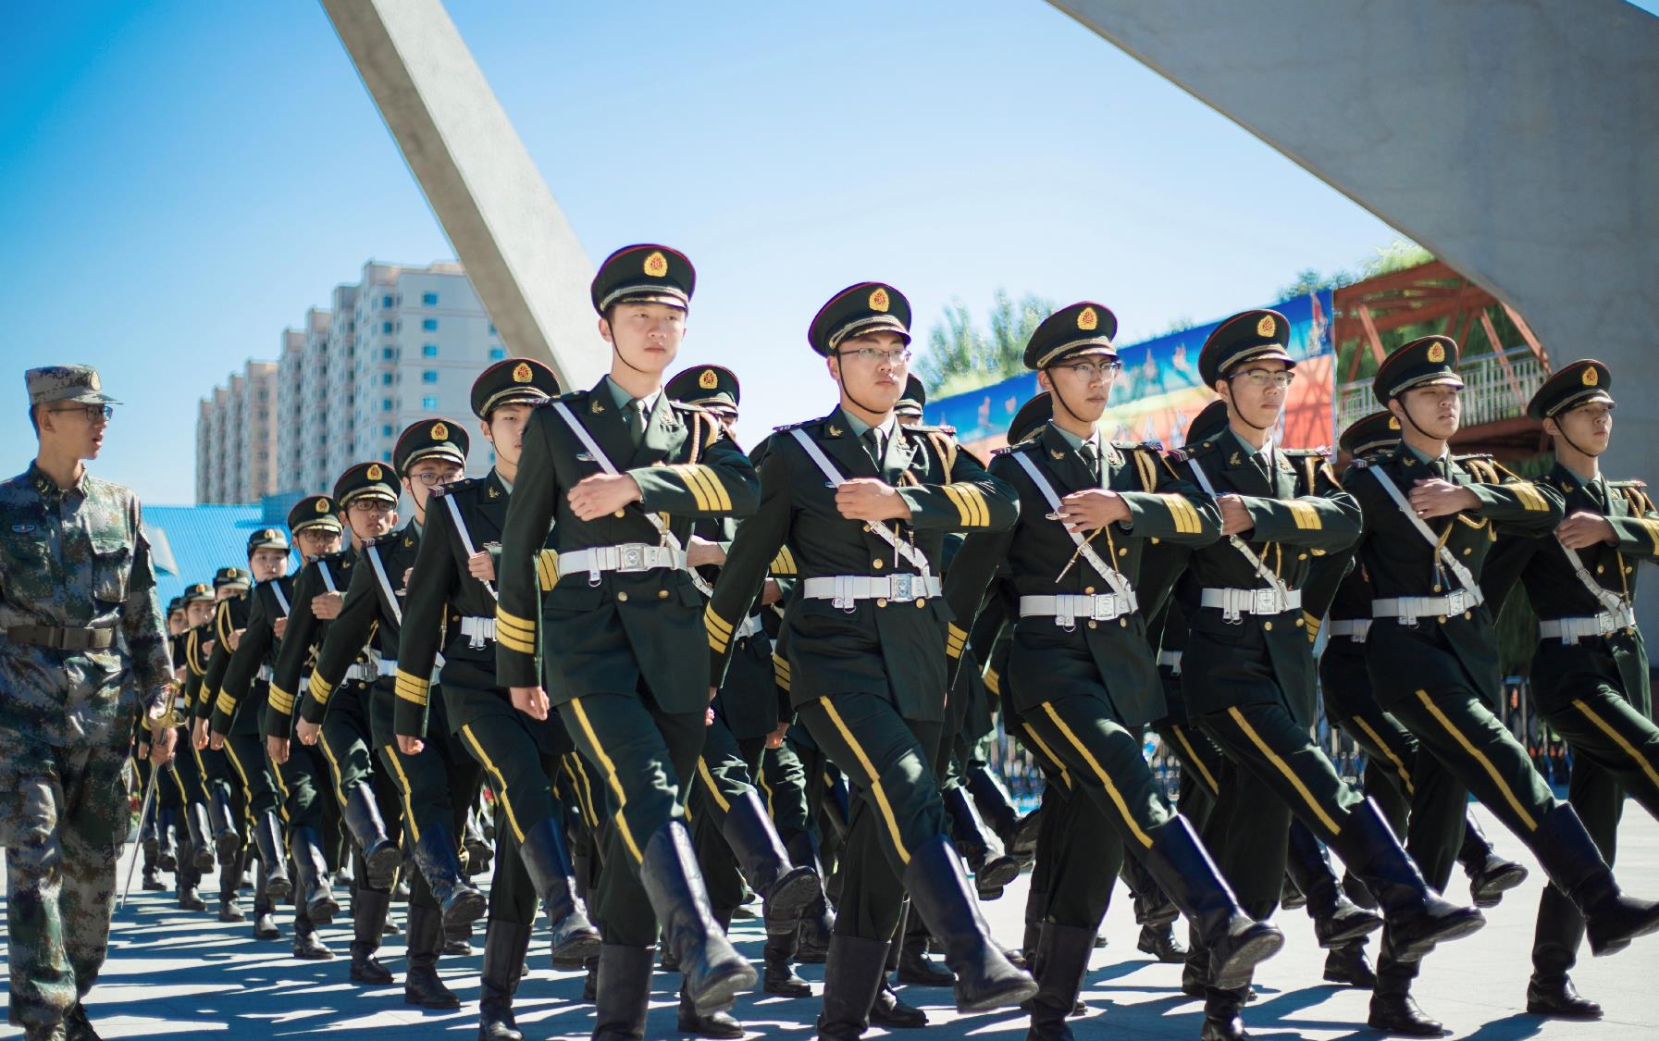
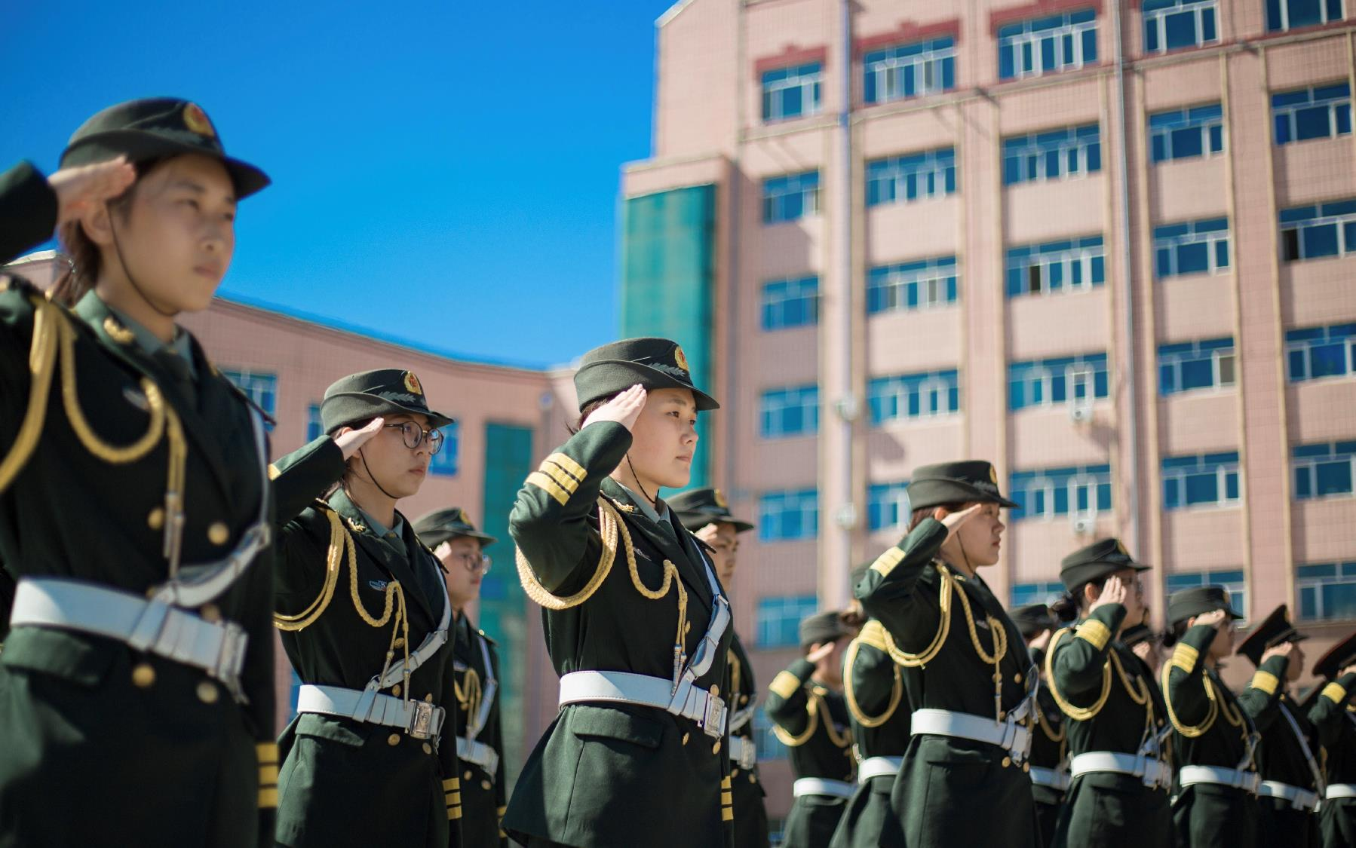
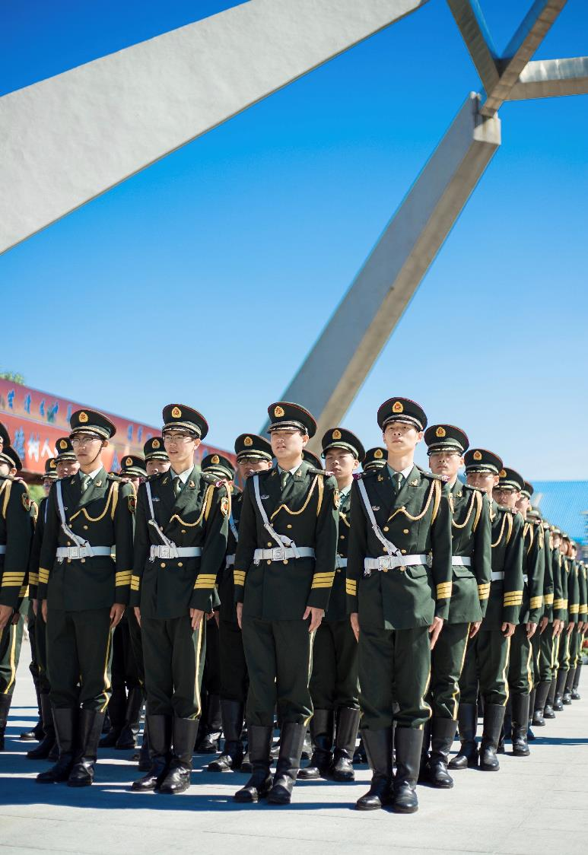
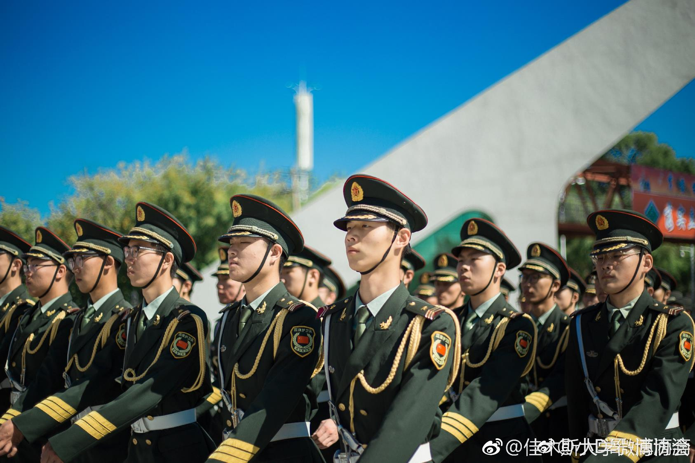
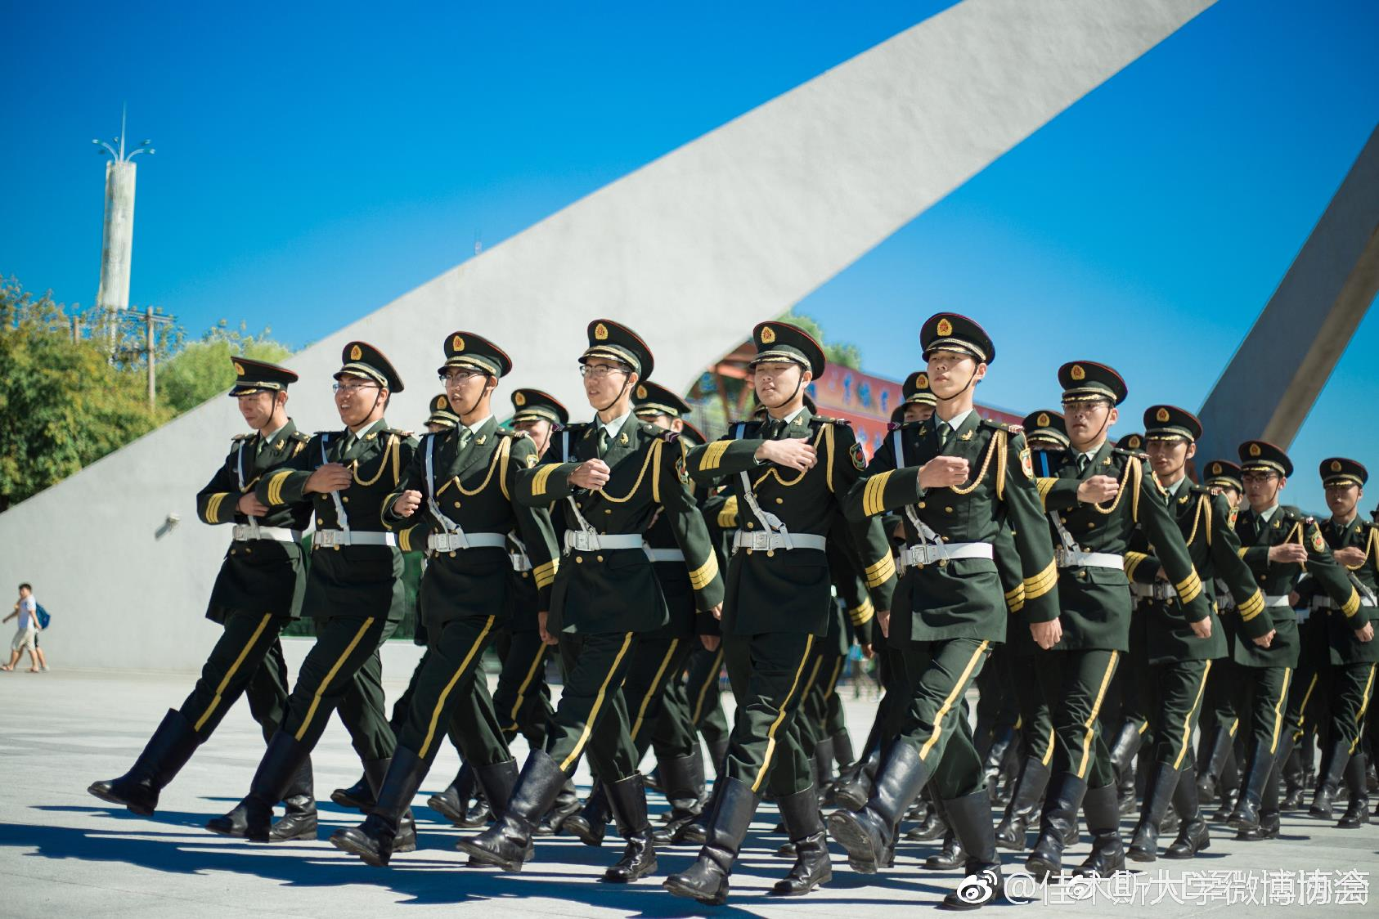
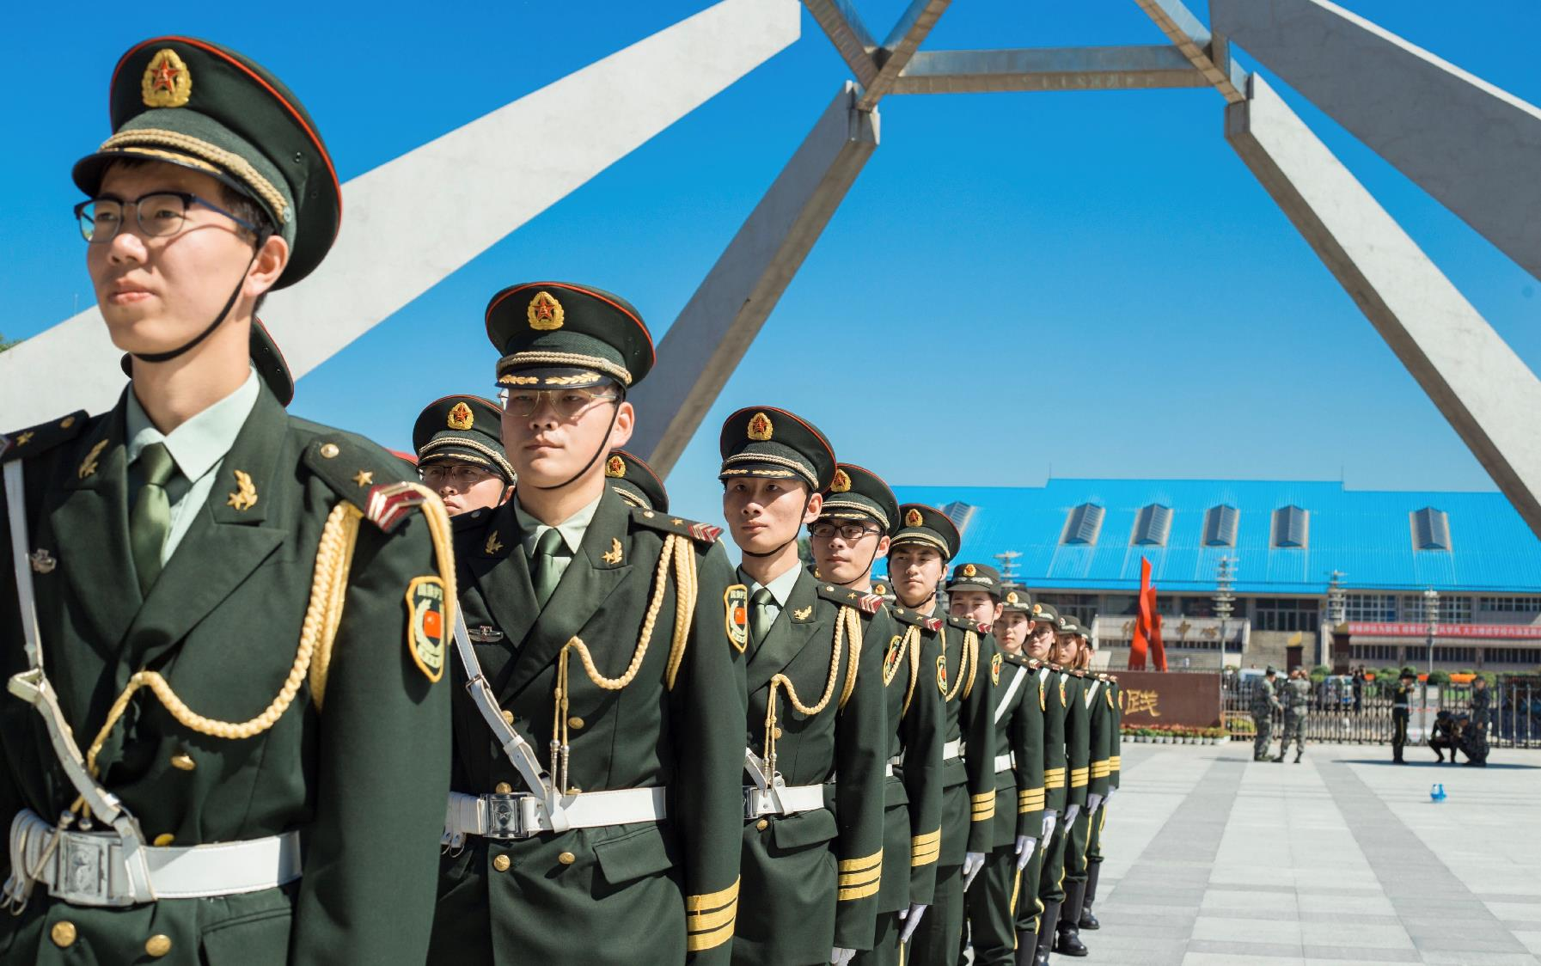
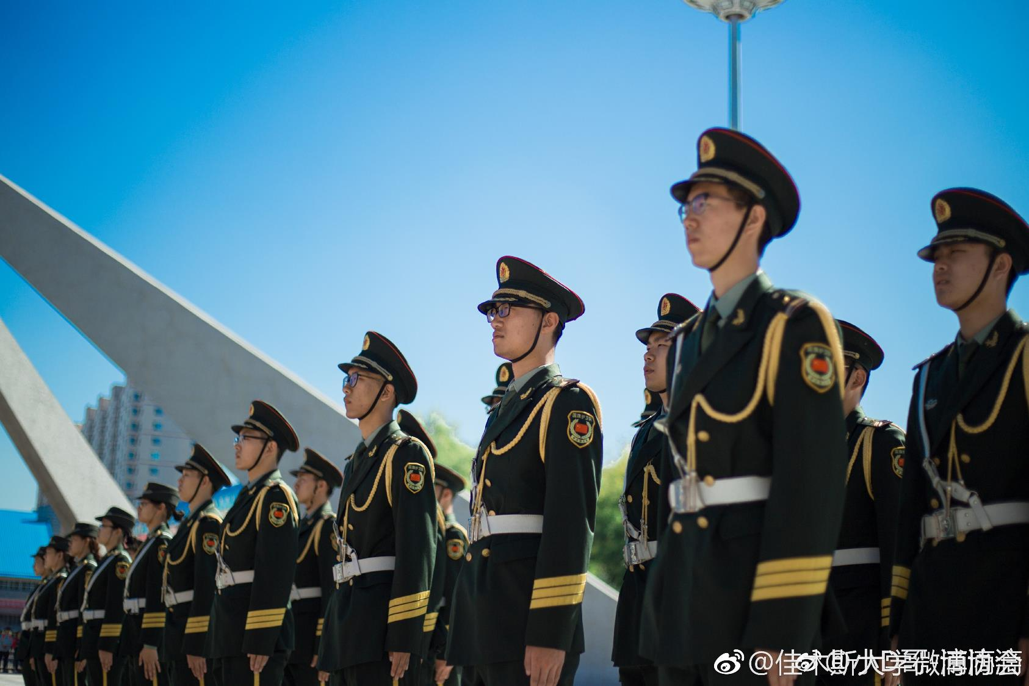
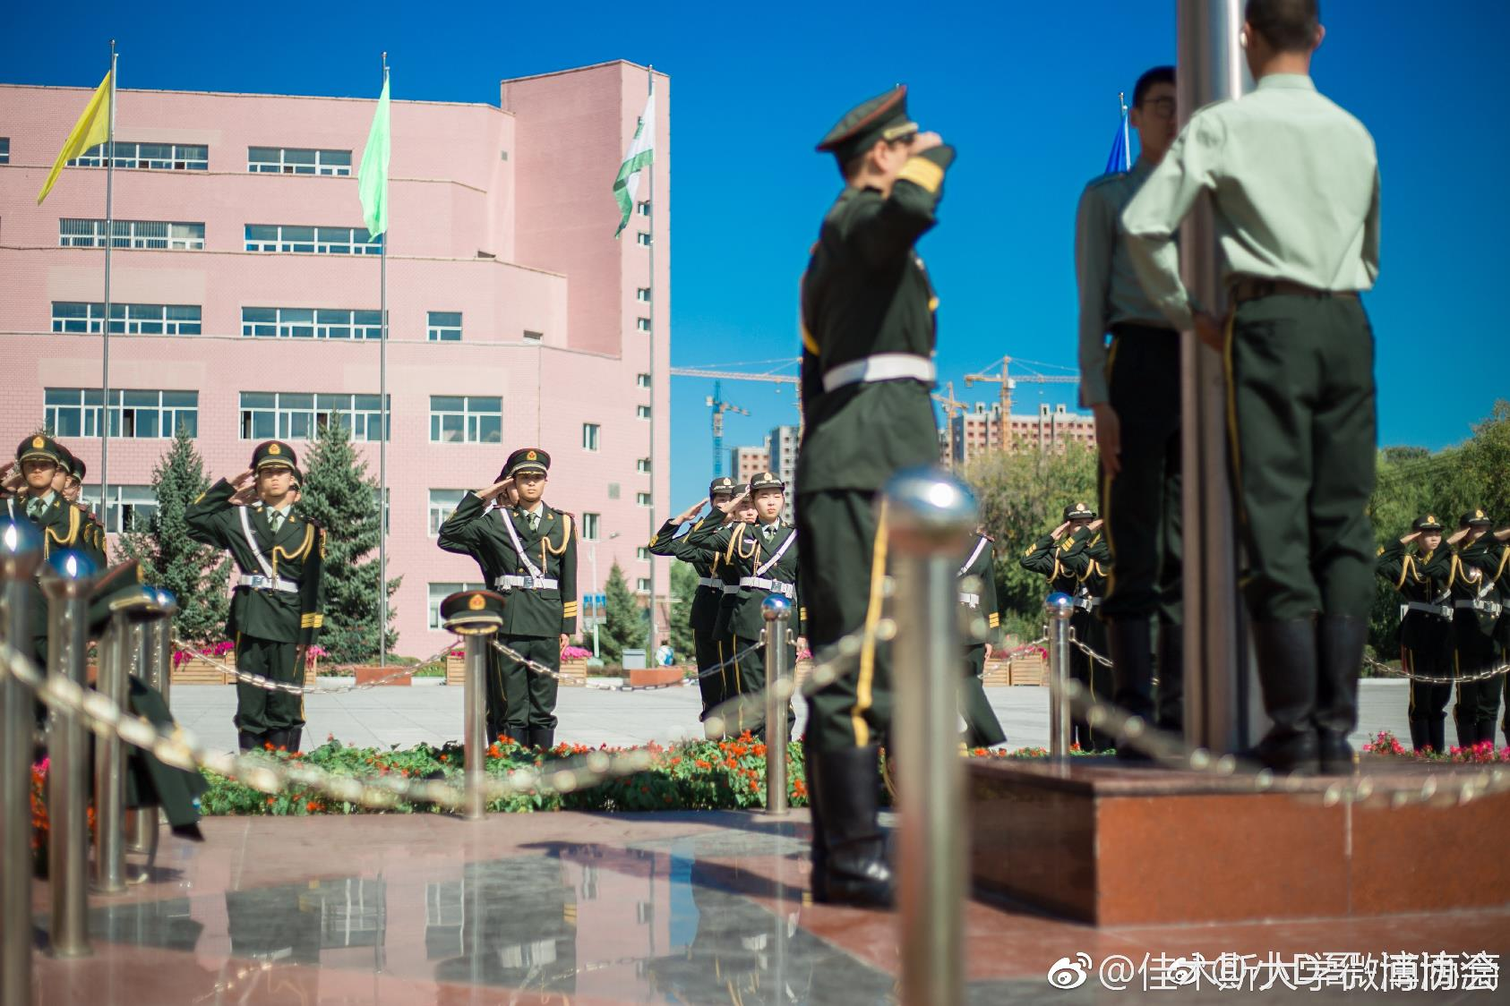



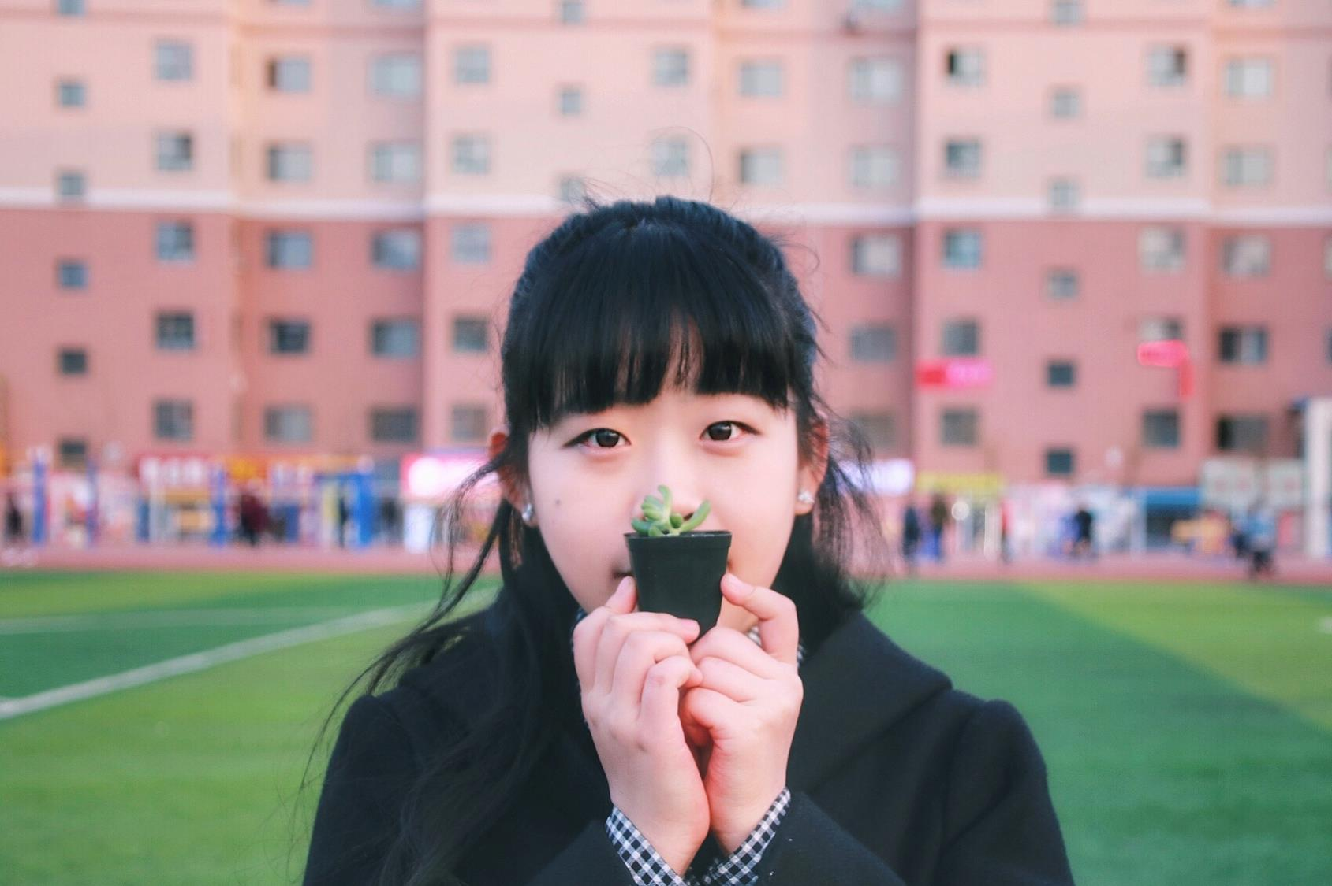




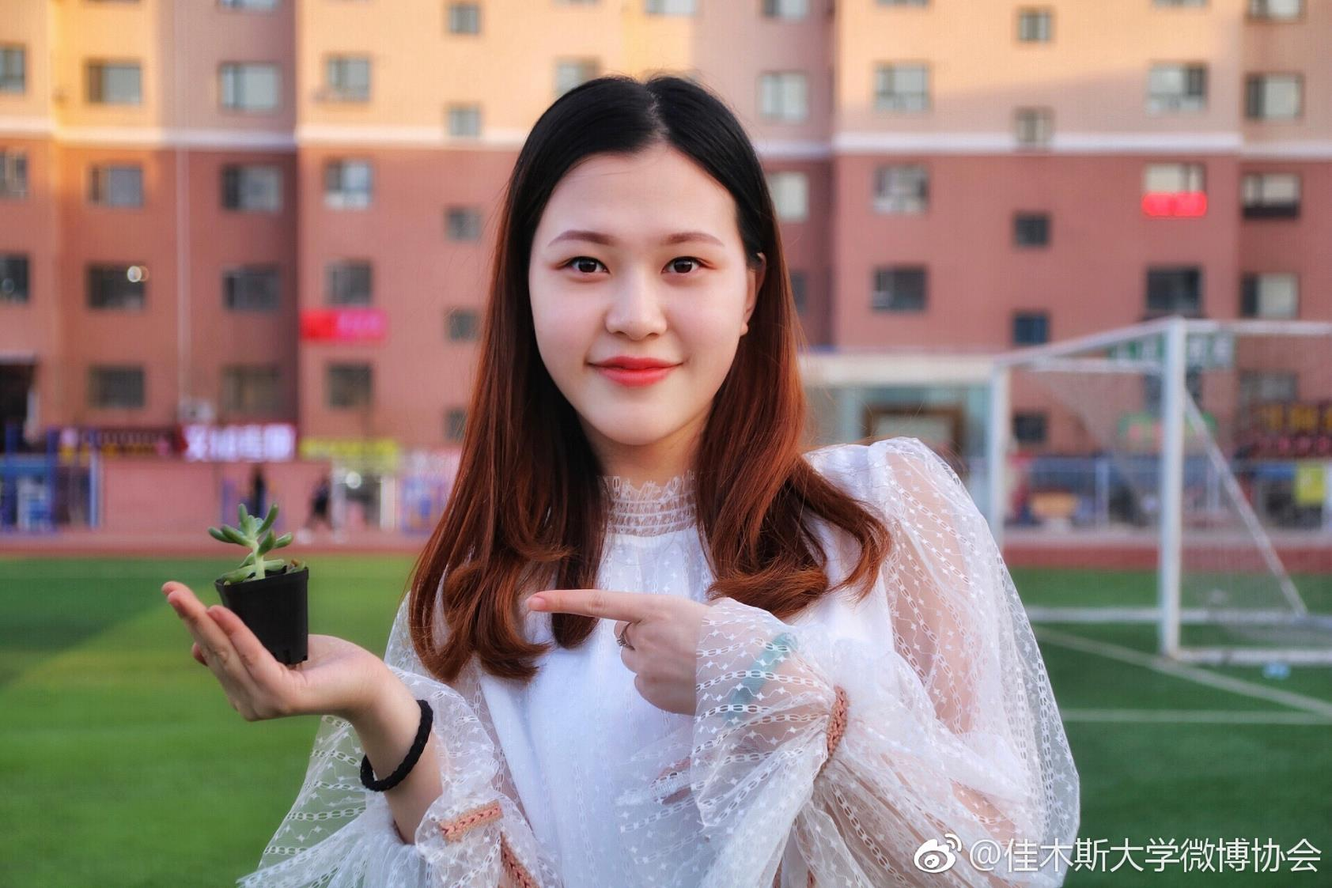


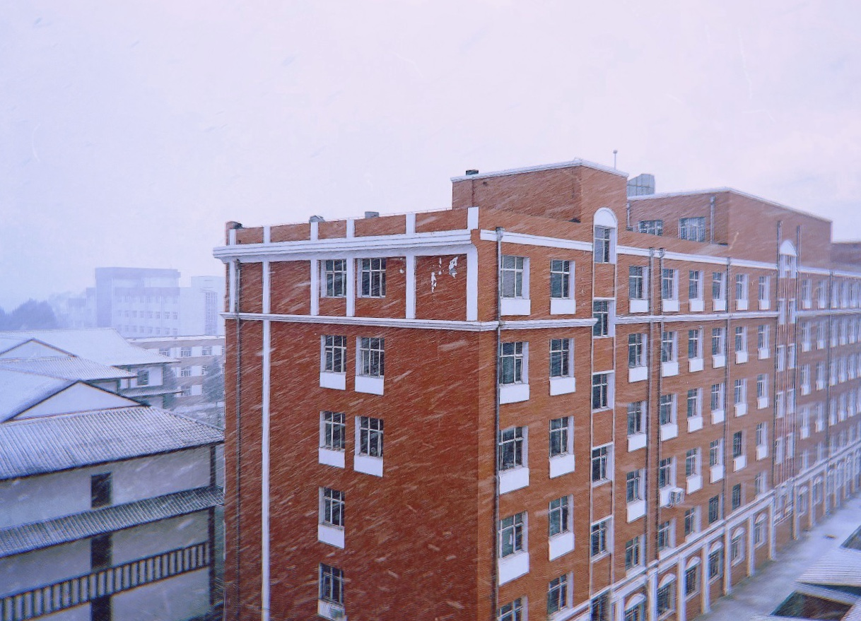
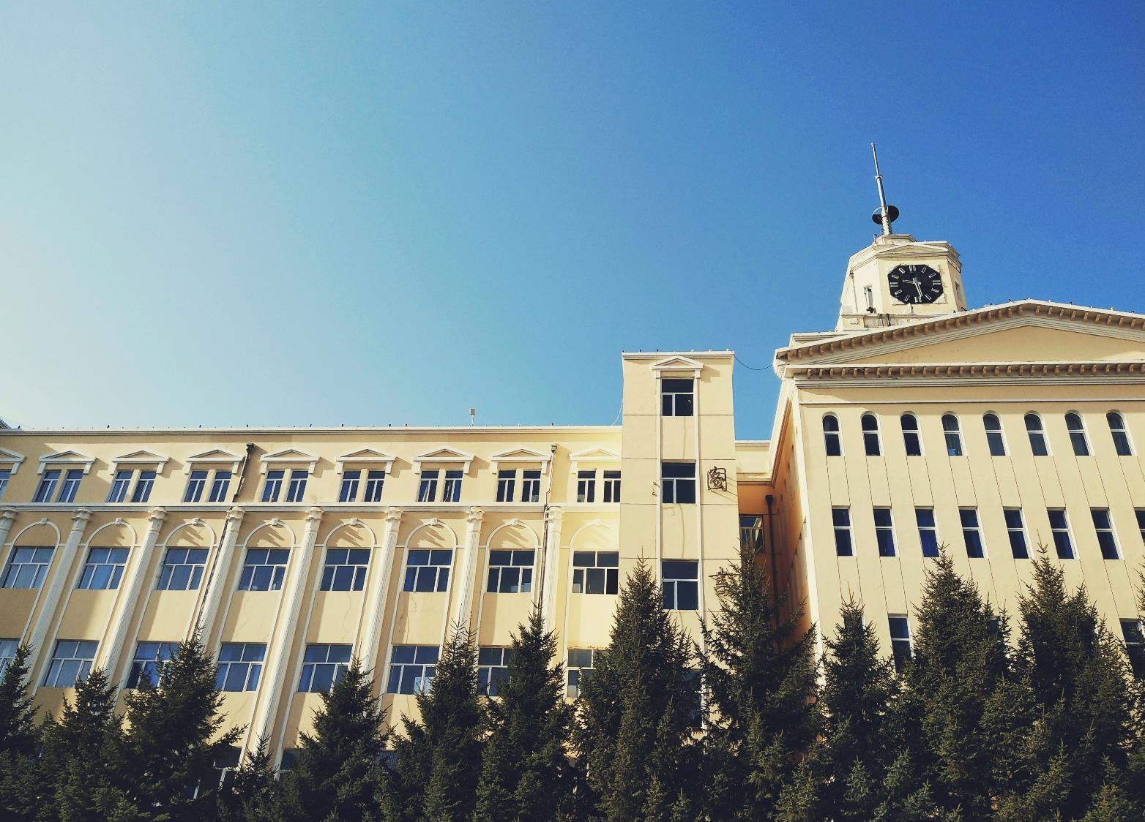
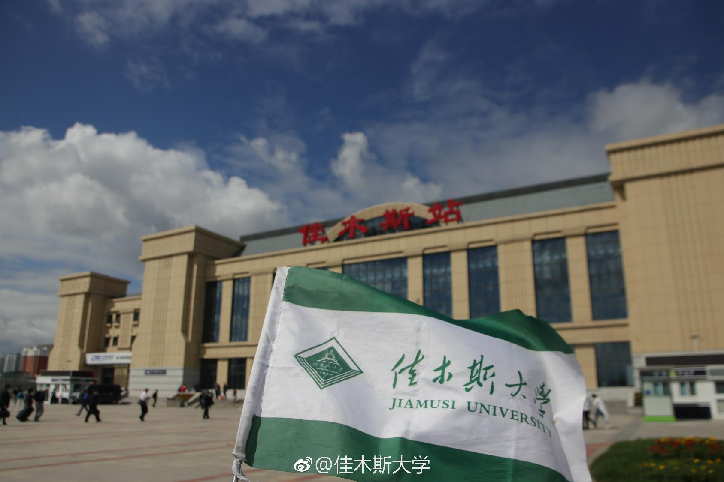
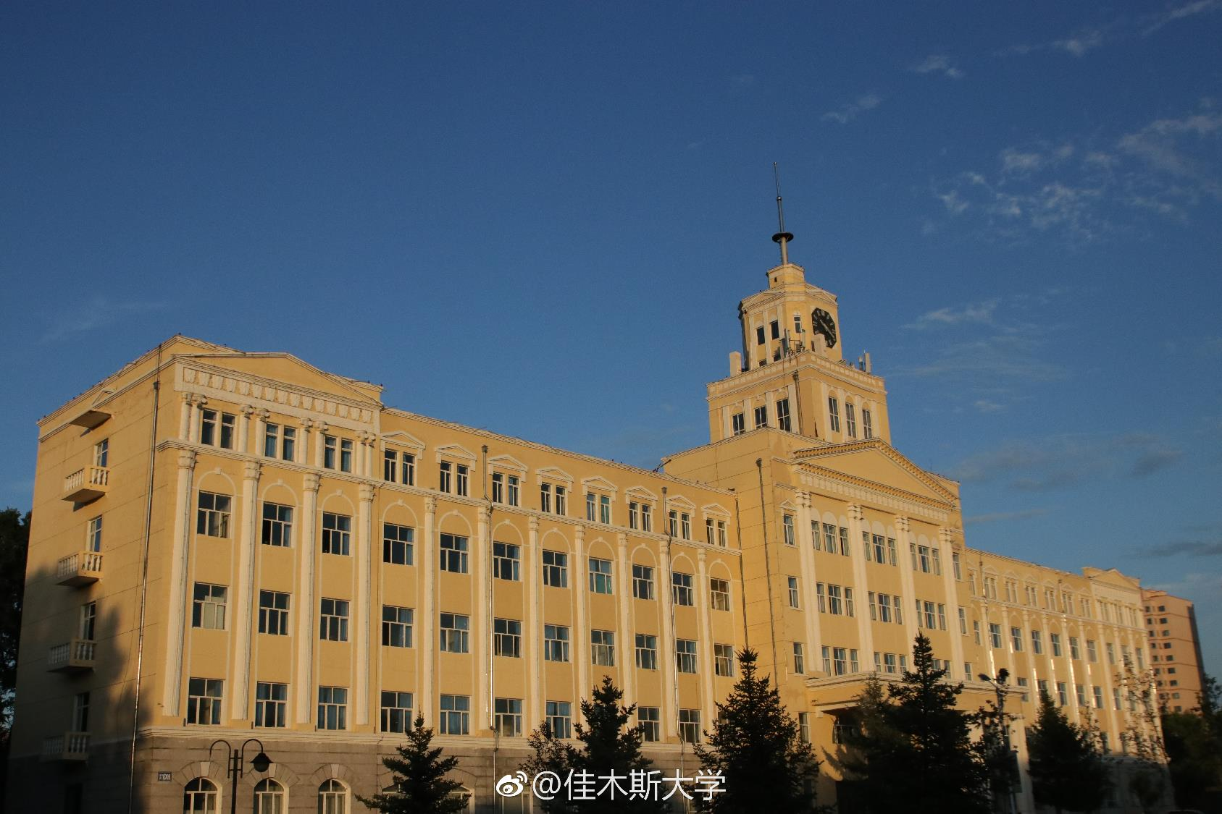
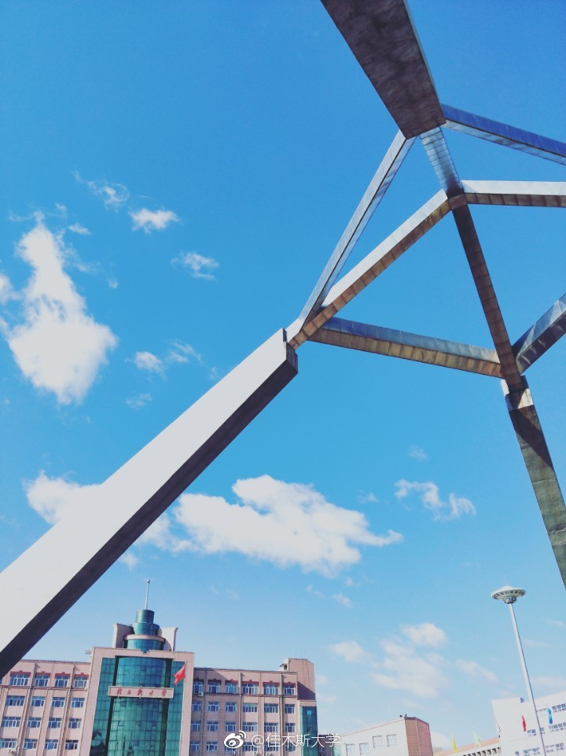
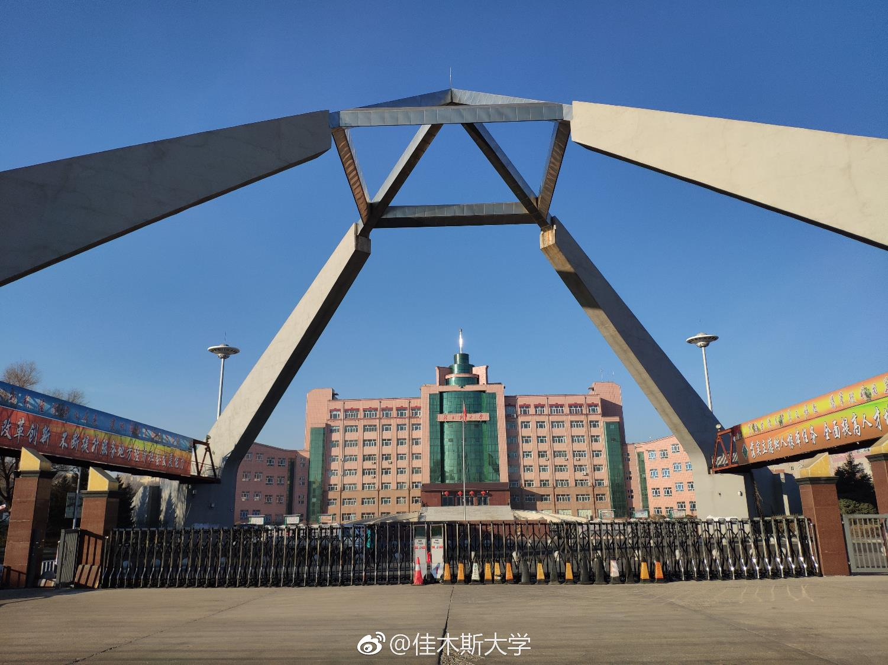
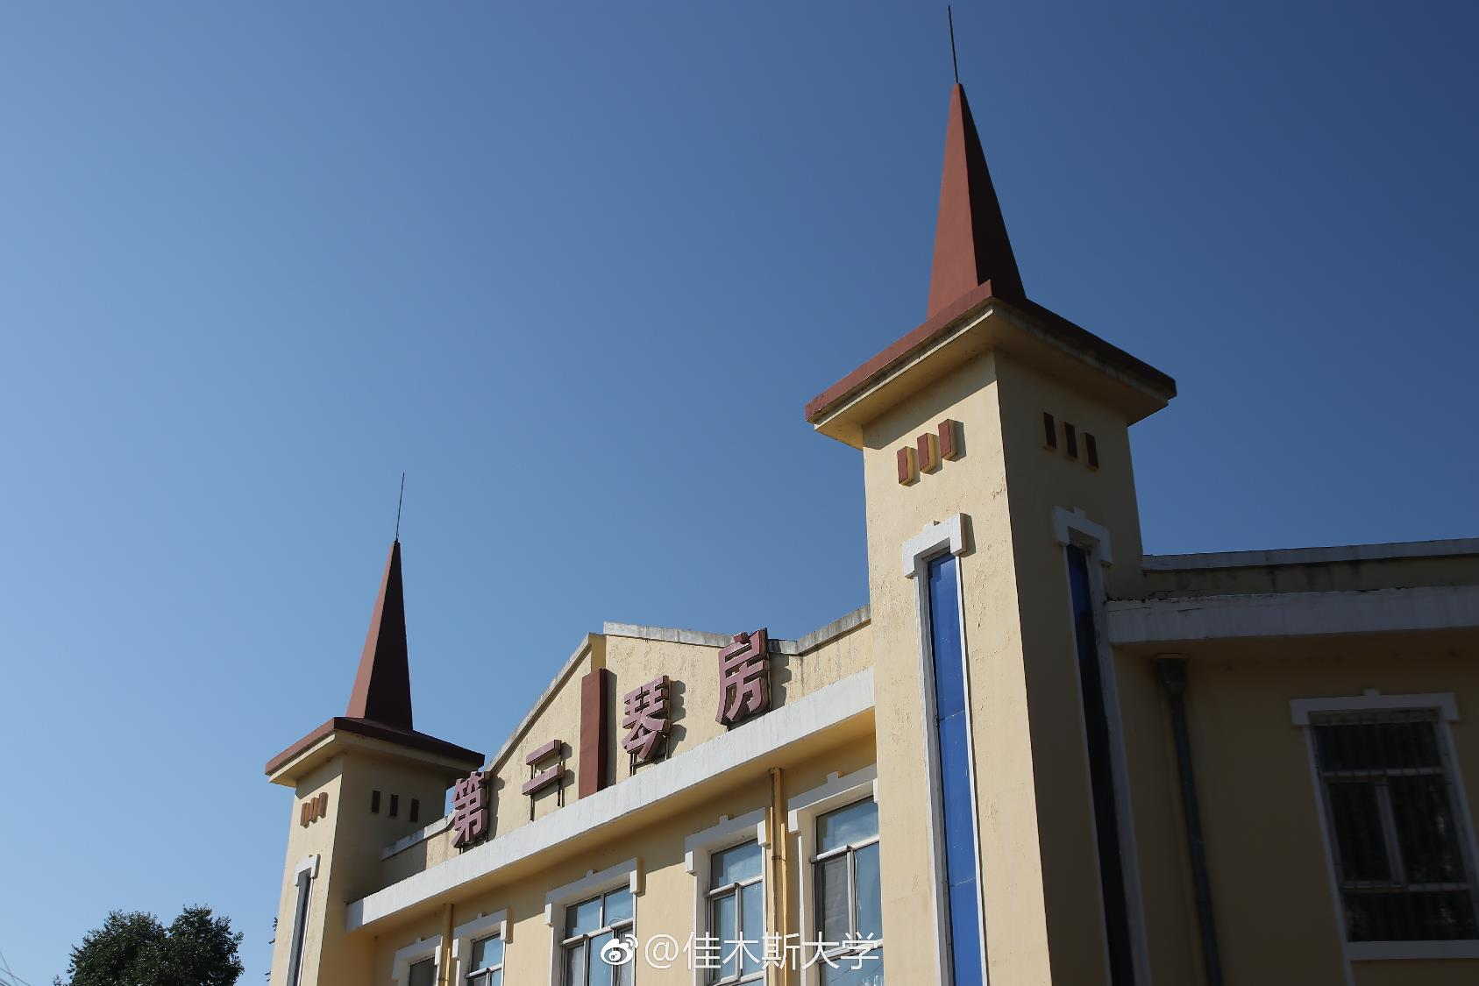
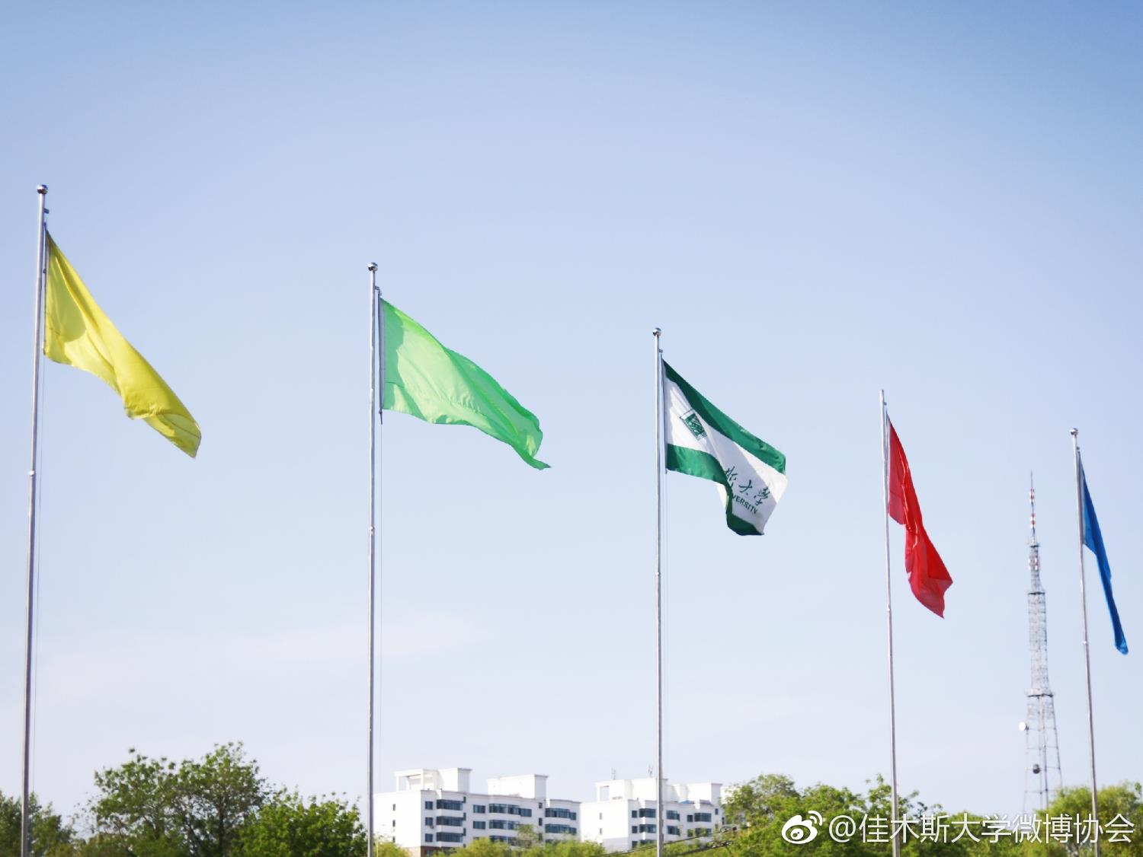

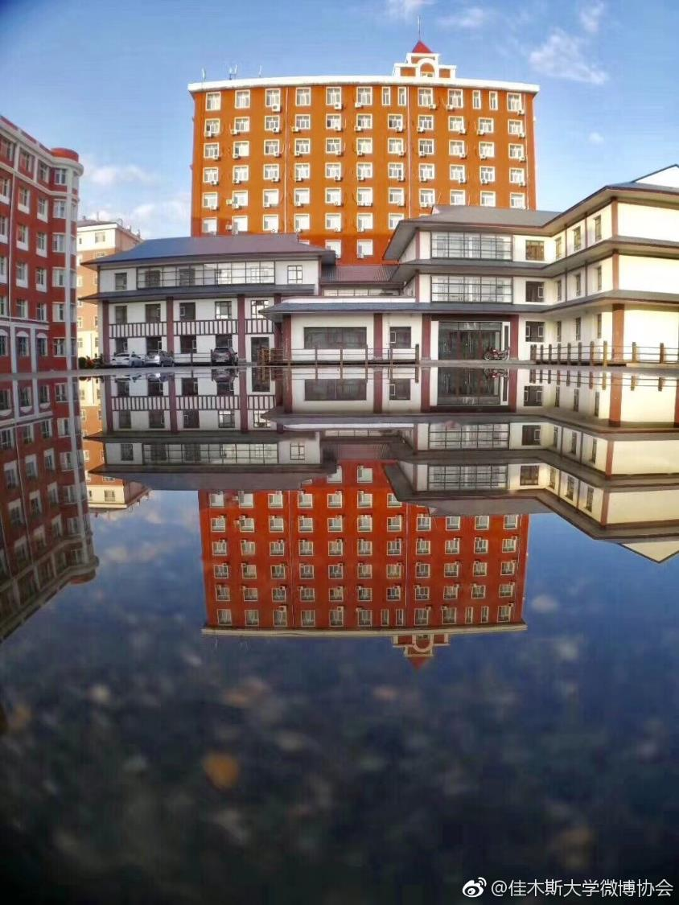
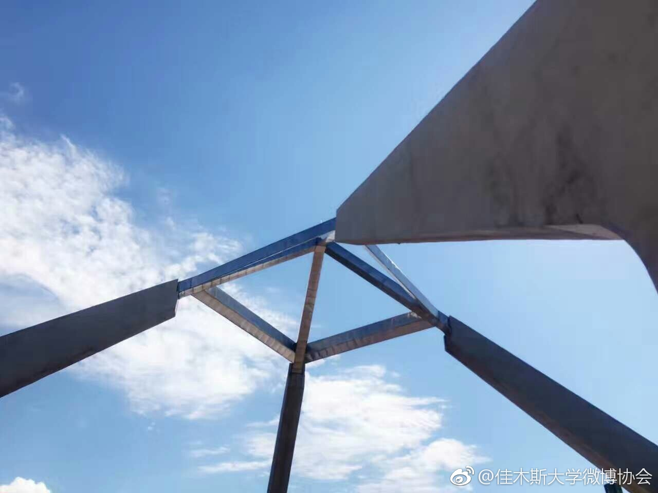
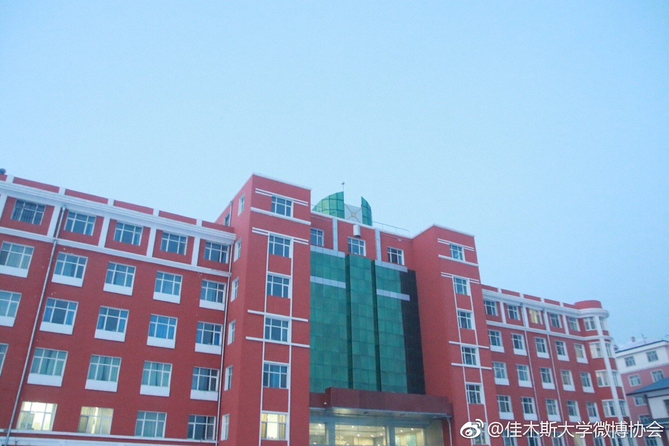
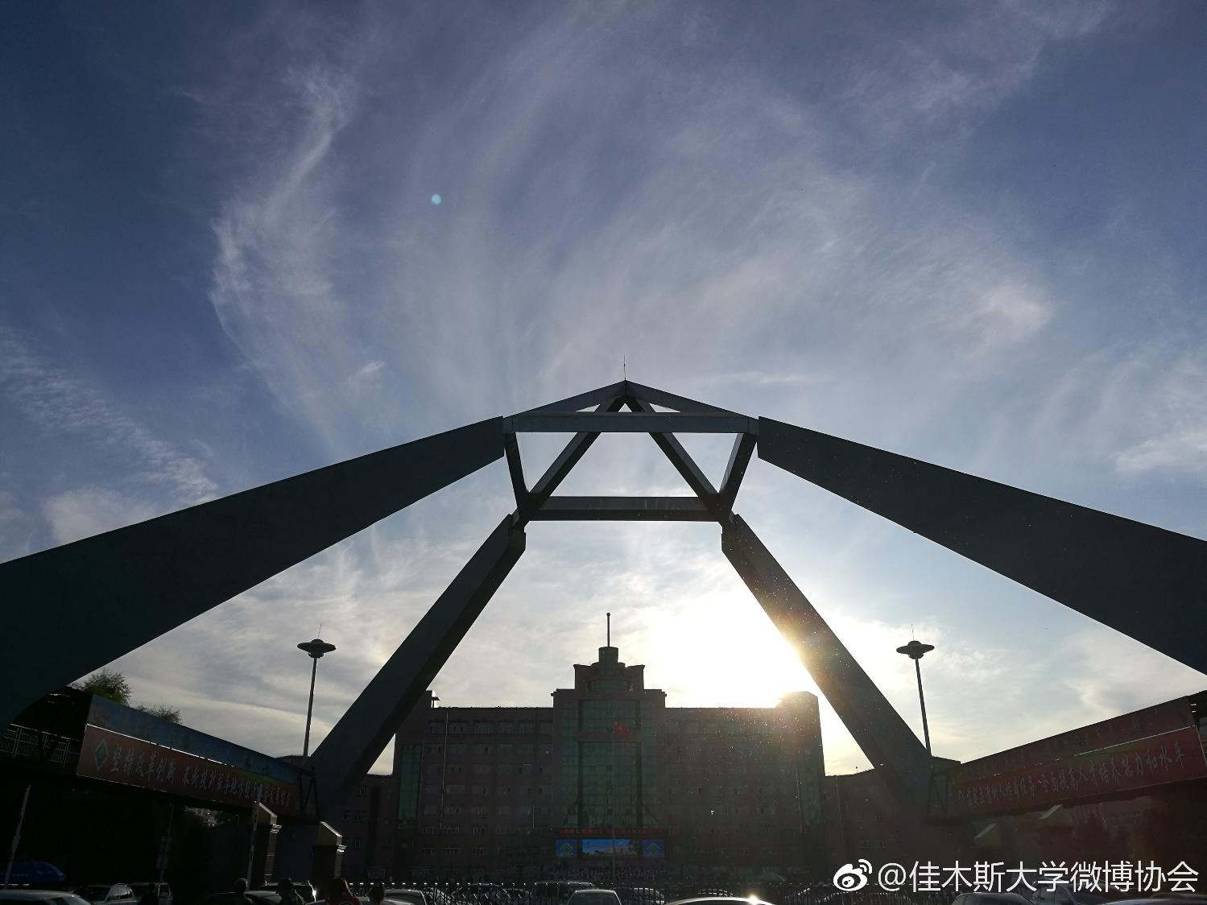
图片素材
可编辑矢量logo
图片来源：以上图片均来自@佳木斯大学官方微博，仅供学习参考，请勿商用

Slide 35

作者信息
个人微信号：Jackoo_阿宅
佳木斯大学
2015届毕业生， 以此模板致敬母校
|明德砺学 崇尚实践|
35

Slide 36


Jackoo_阿宅
佳木斯大学

Slide 38


